Slide 1
Curso de Treinadores de Futsal Nível I
AF Coimbra 2010
O Futsal como Jogo Desportivo Colectivo

Slide 2
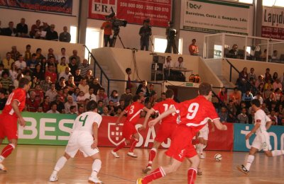
3. Futsal como Jogo Desportivo Colectivo
Caracterização do jogo de Futsal como jogo desportivo colectivo

Slide 3
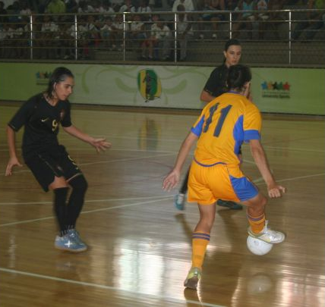
Jogos Desportivos Colectivos
Segundo Sampedro (1993) os Jogos Desportivos Colectivos (JDC) têm características próprias que estão configuradas nas estruturas que determinam a sua lógica interna e que não dependem das características pessoais dos indivíduos. Estas estruturas, principalmente nos jogos de oposição/cooperação (socio-motrizes), encontram-se sempre presentes e sem elas não era possível levar a cabo as acções de jogo.

Slide 4

Futsal como jogo desportivo colectivo
Integrado no conjunto de modalidades que constituem os JDC, o Futsal tem vindo a crescer rapidamente, aumentando tanto o número de praticantes, como o número de adeptos, sendo uma modalidade de fácil acesso, pois proliferam o número de pavilhões (Pinto, 2005).

Slide 5
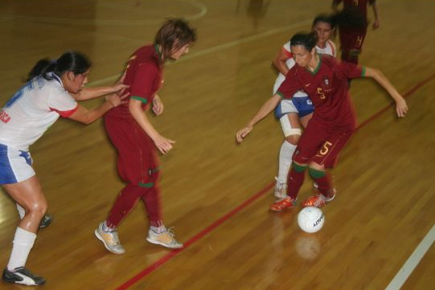
Futsal como jogo desportivo colectivo
Uma das características essenciais do Futsal para ser considerado como JDC é o confronto de duas equipas numa relação de oposição entre elas e de cooperação entre os elementos de cada uma.

Slide 6
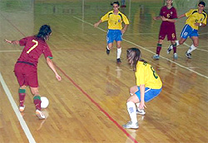
Futsal como jogo desportivo colectivo
O apelo à cooperação entre os elementos de uma equipa com o intuito de ultrapassar a oposição adversária e o apelo à inteligência, enquanto capacidade de adaptação a um contexto em permanente mudança, constituem, segundo Garganta (1995), dois dos principais traços dos JDC

Slide 7
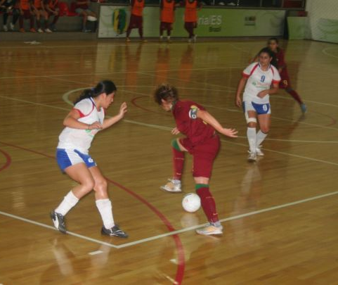
Futsal como jogo desportivo colectivo
Esta relação contraditória e permanente impõe mudanças rápidas e alternadas de atitudes e comportamentos de acordo com os objectivos do jogo em geral e com os objectivos específicos de cada situação.

Slide 8
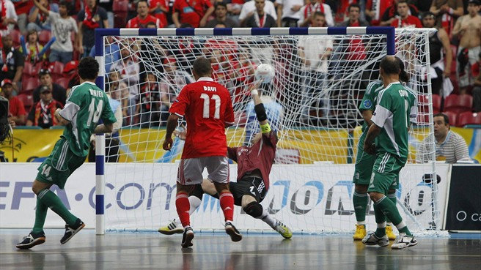
Futsal como jogo desportivo colectivo
Um dos mais importantes objectivos que se coloca aos JDC, em especial ao Futsal, é conseguir um elevado desenvolvimento táctico nas acções de cooperação (passe, drible, remate, movimentação)
Não é aquele que possui capacidade física ou técnica superior que vence, mas sim aquele que é capaz de perceber as variáveis, de as analisar correctamente e depois encontrar e executar a melhor solução (Bedolla, 2003)

Slide 9
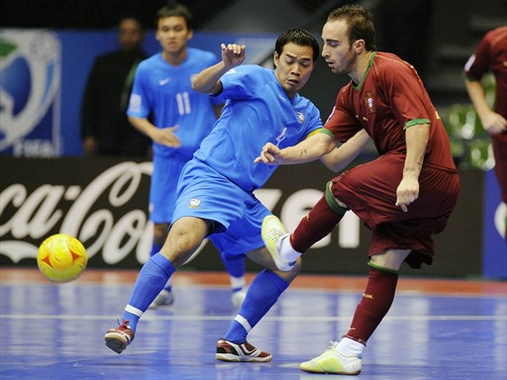
Futsal como jogo desportivo colectivo
No jogo de Futsal, "tal como em qualquer outro JDC, o primeiro problema que se coloca ao indivíduo que joga, é sempre de natureza táctica, isto é, o praticante deve saber o que fazer, para poder resolver problema subsequente, o como fazer, seleccionando e utilizando a resposta motora mais adequada" (garganta e Pinto, 1994)

Slide 10
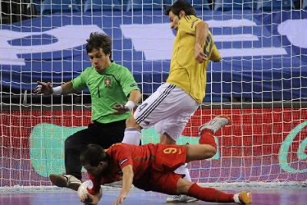
Futsal como jogo desportivo colectivo
O Futsal como jogo desportivo colectivo, “encerra actividades férteis em acontecimentos cuja frequência, ordem cronológica e complexidade não podem ser previstas antecipadamente exigindo dos jogadores uma permanente atitude táctico-estratégica (Garganta, 1994)

Slide 11
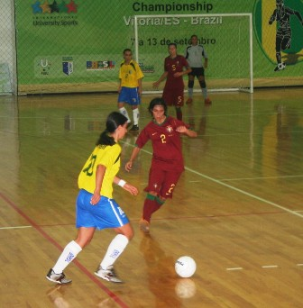
Futsal como jogo desportivo colectivo
A tomada de decisão tem um papel importante nas acções do atleta, pois a realização de movimentos conscientes é sempre precedida de uma decisão. (Faria e Tavares, 1996)

Slide 12
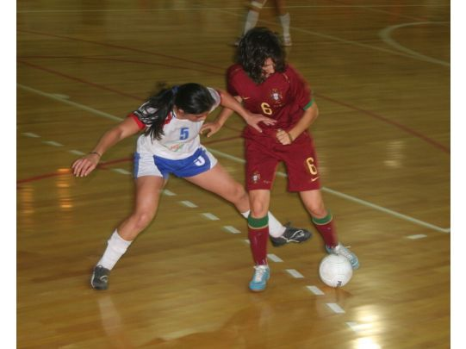
Futsal como jogo desportivo colectivo
A inexistência de espaço e tempo para executar de forma pausada condiciona totalmente a tomada de decisão dos jogadores.

Slide 13
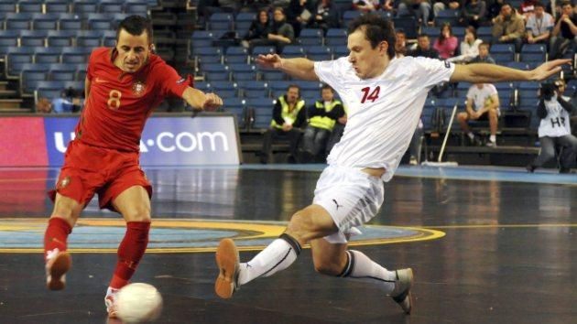
Futsal como jogo desportivo colectivo
O desenvolvimento da atitude táctica supõe o desenvolvimento da atitude de decidir rapidamente, estando esta dependente da atitude de conceber soluções (Garganta e Oliveira, 1996)

Slide 14
Futsal como jogo desportivo colectivo
O Futsal caracteriza-se como JDC pois:
  É modalidade de cooperação / oposição.
  A imprevisibilidade e a aleatoriedade das situações de jogo são suas características
  A táctica ocupa a estrutura central do rendimento
  A rapidez na tomada de decisão é fundamental

Slide 15
3. Futsal como Jogo Desportivo Colectivo
Caracterização do jogo de Futsal

Slide 16
Caracterização do jogo de Futsal
Especificidades do Futsal como JDC:
  O espaço sócio-motor
    Definido pelos papeis sociomotrizes de cada jogador
  O regulamento
    Condiciona o jogo e seu desenvolvimento
  A comunicação motriz
    Caracterizada por acções portadoras de significado comportamental
  A técnica e modelos de execução
    Específica da modalidade
  A estratégia
    Jogador é um ser pensante logo capaz de analisar e decidir em função de critérios previamente estabelecidos

Slide 17
Caracterização do jogo de Futsal
Plano Regulamentar
Plano Táctico
Plano Físico
Plano Técnico

Slide 18
Plano Regulamentar
O espaço disponível por jogador é de 80m² sem qualquer tipo de restrição
Existência de faltas acumulativas, descontos de tempo e um número ilimitado de substituições por jogador
Tempo de jogo efectivo
Descontos de tempo (1 em cada período de jogo)

Slide 19
Plano Técnico
Exigência de um apurado nível técnico, e elevada velocidade de execução (Fraschetti, 1989)
O controlo da bola com a planta do pé e o remate com a ponta do pé (“bico”) são dois gestos muito característicos
Elevado número de contactos com a bola, assim como de situações de finalização

Slide 20
Plano Táctico
Os sistemas tácticos mais rudimentares (2:2) assemelham-se aos habitualmente utilizados no hóquei em patins
Prevalece a defesa mista, contudo a defesa individual em todo o campo é também utilizada
Nas movimentações ofensivas, os bloqueios, típicos do basquetebol são frequentes assim como as mudanças rápidas de direcção (quebras)

Slide 21
Plano Táctico
Recurso frequente a situações de 1x1 (Chaves e Amor, 1998)
A utilização efectiva do G.R. como um elemento integrante do processo ofensivo
Rápida alternância entre as situações de ataque e defesa (Chaves e Amor, 1998)
Crescente exigência de jogadores polivalentes, com uma elevada capacidade e rapidez de decisão

Slide 22
Plano Físico
Elevada solicitação do metabolismo glicolítico (Malaren et al.1998; Molina, 1992)
  Glicogénio Muscular (Energia Rápida)
Esforço de natureza intermitente e aleatória
As mudanças de direcção e sentido, assim como as travagens bruscas são frequentes
Elevado ritmo de jogo, pela possibilidade de efectuar um número ilimitado de substituições

Slide 23
3. Futsal como Jogo Desportivo Colectivo
Factores de rendimento em Futsal

Slide 24
Factores de Rendimento
Factor
  Elemento que concorre para um resultado
Rendimento
  Acto ou efeito de render, proveito
Factores de rendimento
  Elementos que concorrem para um resultado com o objectivo de render.

Slide 25
Factores de Rendimento
Questões
  O que nos revela o jogo?
  O que nos revela a competição?
  O que é preponderante no sucesso desportivo?
  O que está implícito no rendimento?
Quais os grandes factores de rendimento??????

Slide 26
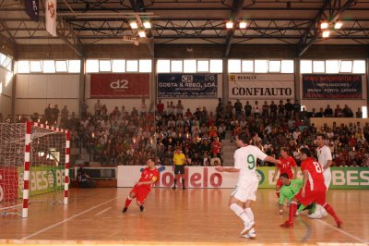
Factores de Rendimento
“Nos JDC, dadas as suas características específicas, e face à grande variedade de factores que, interligados, condicionam e determinam o rendimento, existem grandes dificuldades na sua identificação dificultando assim o seu conhecimento e o seu estudo.” (Pinto, 1991)

Slide 27
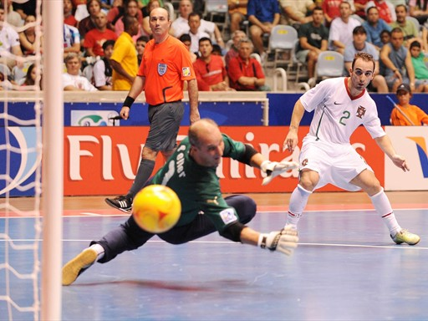
Factores de Rendimento
Os factores que habitualmente se considera assumirem maior importância na capacidade de jogo dos jogadores e consequentemente das equipas de futsal são classificados em quatro tipos:
  Tácticos
  Técnicos
  Físicos
  Psicológicos
  Complementares

Slide 28
Factores de Rendimento
Factores Complementares
  Condições de trabalho
  Alimentação
  Recuperação
  Recursos materiais
  Possibilidades de treino (volume)
  Condições sociais (alimentação, ambiente familiar, educação...)
  Clima (altitude, temperatura...)
  Condições económicas (orçamento)

Slide 29
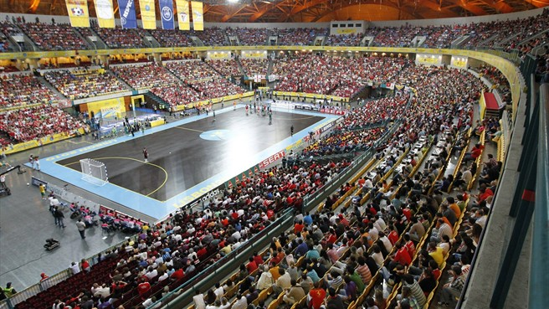
Factor Técnico
Ou… Táctico-Técnico

Slide 30
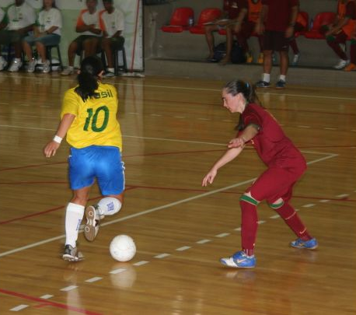
Factores de Rendimento
Factor Técnico
  “Por técnica entende-se o sistema de acções motoras racionais, que realizadas de forma eficiente, permitem elevados níveis de eficácia na obtenção de um resultado.” (Tavares, 1994).

Slide 31
Factores de Rendimento
Factor Técnico
  Nos JDC as técnicas são do tipo aberto, significando isto que têm formas de estruturação variáveis em função da variabilidade do envolvimento.
  Nesta perspectiva, a formação da técnica nos jogos desportivos é inseparável da formação da táctica.” (Tavares, 1994).
  Através destas afirmações podemos verificar, que a técnica terá que servir a táctica, de modo a ser eficaz. Só assim, é que as execuções técnicas terão sentido

Slide 32
Factores de Rendimento
Factor Técnico
  O que se vê em Portugal é fazer mais um "dribling", dar mais um toque, receber a bola no peito e voltar para trás.
  Isso mostra habilidade, mas também mostra má técnica pois perdemos tempo com pormenores de habilidade, precisamente porque não somos bons tecnicamente.

Slide 33
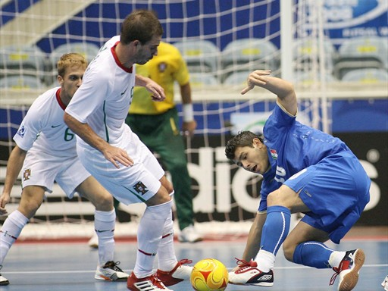
Factores de Rendimento
Factor Técnico
  O treinador tem que educar os jogadores a tomarem decisões correctas e “equipá-los” com as necessárias técnicas para executar essas decisões.

Slide 34
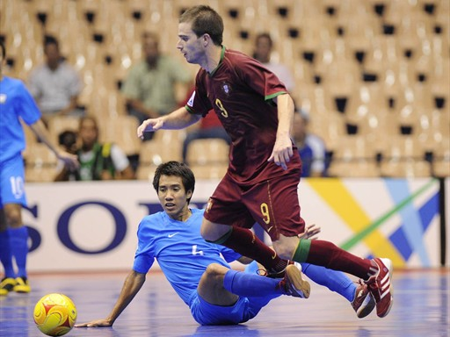
Factores de Rendimento
Factor Técnico
  A verdadeira dimensão da técnica repousa então na sua utilidade para servir a inteligência e a capacidade de decisão táctica dos jogadores e das equipas no jogo" (Garganta & Pinto, 1994).

Slide 35
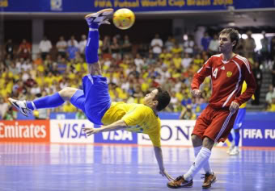
Factores de Rendimento
Factor Técnico
  Como defende Bate (1996) a habilidade para tomar decisões correctas é talvez o factor mais importante no desenvolvimento de um jogador tecnicamente evoluído.

Slide 36
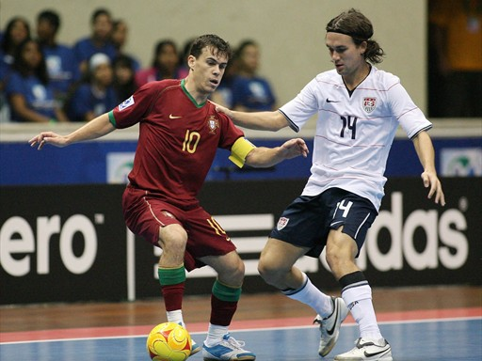
Factores de Rendimento
Factor Técnico
  Graça (1994) reporta que os procedimentos técnicos pressupõem dois tipos de problemas:
    Os problemas da selecção da resposta adequada à situação (o quê, o quando e o porquê)
    Os problemas relativos à realização da resposta motora (o como)

Slide 37
Factores de Rendimento
Factor Técnico
  “Por isso, o treinador, ao estruturar a relação existente entre os factores técnico e táctico no ensino dos JDC, deve proceder de modo a que o praticante entenda o que é que deve fazer (intenção táctica), antes de conhecer como é que deve fazer (modalidade técnica)" (Tavares, 1994).
  A técnica terá que estar ao serviço dos objectivos do jogo, ou seja, terá que resolver os problemas que o jogo coloca.

Slide 38
Factores de Rendimento
Factor Técnico
  No processo de treino devemos ter em conta todas as especificidades e características do jogo, o que nem sempre acontece, pois por vezes transformamos o treino, em situações exclusivamente mecânicas (especialmente no treino específico de G.R.), onde a problemática táctica, é esquecida de uma forma errada, pois esta condiciona totalmente o sucesso das acções e respostas motoras que o atleta viabiliza no jogo.

Slide 39
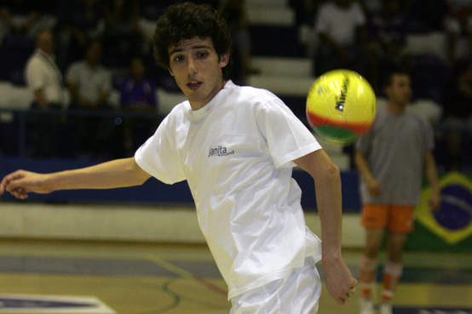
Factores de Rendimento
Factor Técnico
  No âmbito do treino, Bunker e Thorpa (1982) constataram que quando a técnica é abordada através de situações que ocorrem à margem dos requisitos tácticos, ela adquire um transfere diminuto para o jogo.

Slide 40
Factores de Rendimento
Factor Técnico
  Osimani (2004a) refere que no Brasil a aprendizagem do jogo se processa através do método analítico, aprendizagem das técnicas básicas, gestos motores, etc.
  Em Espanha utiliza-se mais o método global, partindo do jogo, aglomerando conteúdos. Esta constatação poderá ter influência no recente sucesso da Espanha em relação ao Brasil, considerado por muitos como a potência máxima do Futsal pela qualidade técnica dos seus jogadores.
  No entanto, nas últimas grandes competições, a Espanha tem ultrapassado o Brasil através de um jogo tacticamente mais evoluído.

Slide 41
Factor Físico

Slide 42
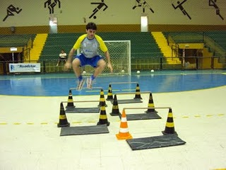
Factores de Rendimento
Factor Físico
  Tavares (1994) refere que “para a realização das acções de jogo é imprescindível ter optimizadas algumas capacidades ou formas de expressão dessas capacidades decorrentes das exigências concretas e específicas de cada disciplina desportiva”.

Slide 43
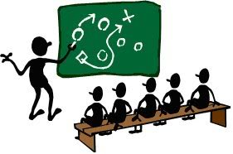
Factores de Rendimento
Factor Físico
  Segundo Tavares (1994) as capacidades motoras são divididas em :
    Capacidades condicionais (força, velocidade, resistência e flexibilidade)
    Capacidades coordenativas (de reacção, de orientação, de diferenciação, de ritmo, equilíbrio)

Slide 44
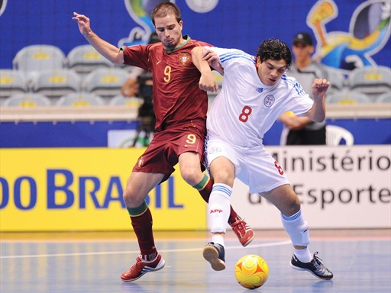
Factores de Rendimento
Factor Físico
  Reilly (1996) afirma que quando há equipas bastante iguais em termos técnicos, aquela que tiver uma melhor capacidade física terá vantagem sobre a outra, na medida em que consegue impor um ritmo mais elevado no jogo.

Slide 45
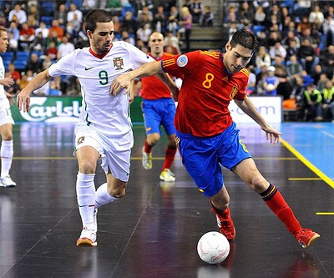
Factores de Rendimento
Factor Físico
  O treino da condição física não deve ser perspectivado como um objectivo em si mesmo, mas deve procurar melhorar a capacidade de jogo ou a optimização da capacidade desportiva.
    “Um pianista não aprende a tocar correndo à volta do piano”

Slide 46
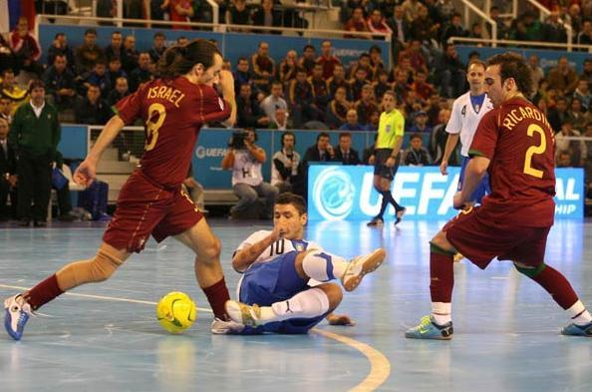
Factores de Rendimento
Factor Físico
  Sabe-se que a capacidade de raciocínio de escolher a opção correcta , mesmo em termos de deslocamentos torna-se fundamental nos dias de hoje. Os diferentes tipos de esforços, os como e os “quandos” da realização das acções tornam-se fundamentais.

Slide 47
Factores de Rendimento
Factor Físico
  No jogo ocorrem, cada vez com maior frequência, circunstâncias nas quais os jogadores devem realizar acções de adaptação com elevada velocidade.
  Ao atribuir-se às capacidades motoras um estatuto de autonomia, à margem do contexto táctico que as reclama, o significado de características como esta pode ser destorcido (Garganta, 1999).

Slide 48
Factores de Rendimento
Factor Físico
  Muitas das acções de jogo no Futsal são executadas com enorme intensidade.
  Acções como travagens bruscas e mudanças de direcção exigem dos jogadores níveis de força rápida elevados.
  No entanto todas elas surgem dentro de um contexto de jogo, onde a escolha acertada dos momentos a executar essas acções, poderão levar a antecipação em relação ao adversário, e consequente vantagem nas execuções.

Slide 49
Factor Psicológico

Slide 50
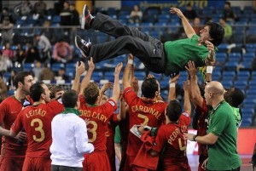
Factores de Rendimento
Factor Psicológico
  "É um dado da psicologia científica do desporto, mas também da psicologia do senso comum, serem as performances desportivas profundamente condicionadas por factores psicológicos" (Serpa, 1987).

Slide 51
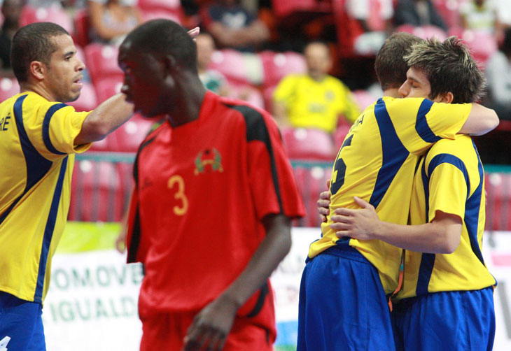
Factores de Rendimento
Factor Psicológico
  A reconhecida importância dos factores psicológicos, tem vindo a sofrer um acréscimo nestes últimos anos e, há mesmo autores que referem que "no futuro as diferenças entre atletas de grande nível terão mais origem psicológica que fisiológica” (Proença, 1984).

Slide 52
Factores de Rendimento
Factor Psicológico
  Segundo Konzag (1995) os requisitos psicológicos para melhorar capacidade de jogo são:
    Capacidade volitiva (decisão, disponibilidade para o esforço, perseverança)
    Capacidade de atenção (concentração, intensidade)
    Função cognitiva (capacidade perceptiva, capacidade de raciocínio, imaginação e capacidade de memória)
    Capacidade psicossocial (capacidade de cooperação).

Slide 53

Factores de Rendimento
Factor Psicológico
  Os factores psicológicos assumem uma enorme importância no rendimento desportivo, no entanto existe algum desconhecimento sobre a sua forma de actuação

Slide 54
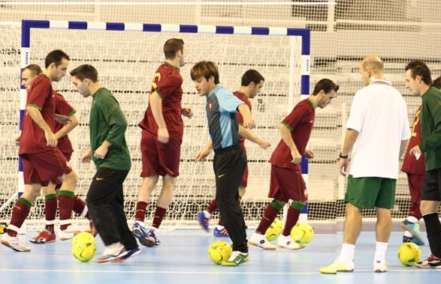
Factores de Rendimento
Factor Psicológico
  Numa perspectiva integral de rendimento, caso específico dos JDC, a criação de situações de treino o mais próximas possíveis da competição, ajudará a criar pressupostos para o desenvolvimento da componente psicológica.

Slide 55
Factor Táctico

Slide 56
Factores de Rendimento
Factor Táctico
  Táctica (conceito)
  Capacidade Cognitiva
  Estratégia
  Acto Táctico

Slide 57
Factores de Rendimento
Factor Táctico [Conceito]
  O conceito de táctica é definido por Teodorescu (1984), como, "a totalidade das acções individuais e colectivas no domínio da preparação técnica, física, psicológica e teórica, bem como outras medidas específicas - dos jogadores de uma equipa - seleccionados, organizados e coordenados unitariamente, com vista à sua utilização racional e oportuna no jogo (dentro dos limites do regulamento e do desportivismo) e com o objectivo da obtenção da vitória. Isto impõe a valorização das qualidades e particularidades dos jogadores da própria equipa, assim como a exploração das falhas de preparação dos adversários”.

Slide 58
Factores de Rendimento
Factor Táctico [Capacidade Cognitiva]
  Capacidade – Aptidão, qualidade de capaz.
  Cognitiva – Faculdade de conhecer, acto de adquirir um conhecimento.

Slide 59
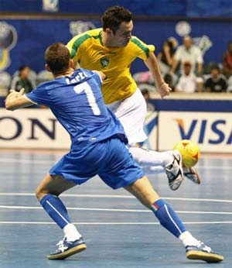
Factores de Rendimento
Factor Táctico [Capacidade Cognitiva]
  Konzag (1995) refere que para se ter rendimento no jogo, é necessário um nível de capacidade cognitiva elevado (tomada de decisão).

Slide 60
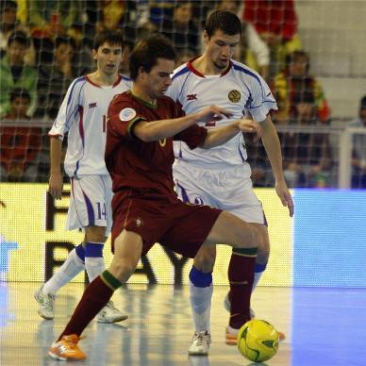
Factores de Rendimento
Factor Táctico [Capacidade Cognitiva]
  Como referem Garganta e Pinto (1994) "o bom jogador ajusta-se não apenas às situações que vê mas também aquelas que prevê, decidindo em função das probabilidades de evolução do jogo".

Slide 61
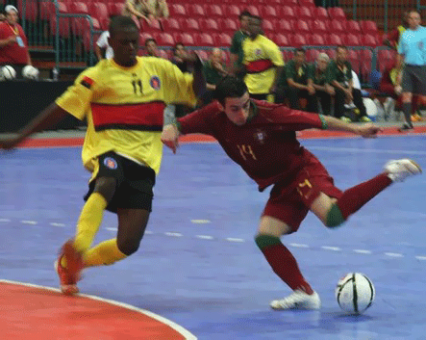
Factores de Rendimento
Factor Táctico [Capacidade Cognitiva]
  Nós temos uma capacidade limitada de captar muita informação. Esta é a principal razão pela qual, nos devemos concentrar na informação mais relevante para assim, ser mais fácil a sua codificação.

Slide 62
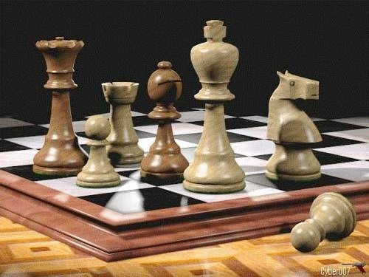
Factores de Rendimento
Factor Táctico [Estratégia]
  A estratégia é um plano de acção comportamental, através do qual antecipa mentalmente a potencial decisão a tomar relativa ao que está a acontecer no jogo (Barth, 1995).

Slide 63
Factores de Rendimento
Factor Táctico [Estratégia]
  Em termos temporais a estratégia é um plano de acção idealizado a longo prazo, enquanto que a táctica será a execução desse plano em termos imediatos.
  A táctica será o lado visível da estratégia.

Slide 64
Factores de Rendimento
Factor Táctico [Estratégia]
  A estratégia é elaborada mentalmente e não necessita que haja adversário, é portanto um plano mental
  Por sua vez, a táctica para ser concretizada necessita que esteja presente um adversário
    É o que é executado no terreno.
  A táctica é a operacionalização da estratégia.

Slide 65
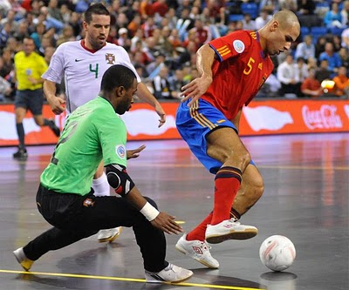
Factores de Rendimento
Factor Táctico [Acto Táctico]
  Este compreende três etapas:
    Percepção da situação;
    Solução mental do problema (estratégia)
    Resposta motora.

Slide 66
Factores de Rendimento
Factor Táctico [Acto Táctico]
  Podemos referir que a actividade motora do atleta exige que ele seja capaz de efectuar um processamento das informações visuais com o objectivo, por um lado, de analisar e interpretar a situação e, por outro lado, de executar a resposta com o máximo de precisão.

Slide 67
Factores de Rendimento
Factor Táctico [Acto Táctico]
Percepção
Análise
Selecção
Execução
Resposta
O Que fazer?
Quais as Alternativas?
Qual a mais correcta?
Acto de executar
Resposta à execução (Positiva ou Negativa)

Slide 68
Factores de Rendimento
Roubo de Bola
Factor Táctico [Acto Táctico]
Percepção
Análise
Selecção
Execução
Resposta
Percepciona que pode roubar a bola ao adversário
Analisa como poderá tentar roubar a bola
Decide como roubar a bola ao adversário
Tenta roubar a bola ao adversário
Rouba a bola ao adversário com sucesso

Slide 69
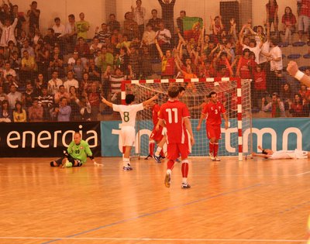
Factores de Rendimento
Factor Táctico
  Em algumas modalidades individuais o factor táctico não assume a preponderância que lhe é atribuída nos JDC.
  Se na ginástica desportiva, por exemplo, o domínio técnico tem que ser de elevada perfeição, no Futsal pode-se marcar um golo com a barriga.

Slide 70
3. Futsal como Jogo Desportivo Colectivo
Estrutura e dinâmica do rendimento em Futsal

Slide 71
Estrutura dinâmica do rendimento
As várias componentes do rendimento organizam-se de forma distinta consoante a modalidade desportiva em causa.

Slide 72
Estrutura dinâmica do rendimento
O sucesso de um contra-ataque, depende da:
  Velocidade com que é desenvolvido (factor físico)
  Qualidade da condução e bola (factor técnico)
  Capacidade de decisão do portador da bola (factor táctico)
  “Frieza" e serenidade dos atacantes (factor psicológico).
Os factores de rendimento surgem de forma integrada.
  É natural que em determinadas situações haja preponderância de um ou outro factor sobre os restantes.
    Na grande penalidade o factor psicológico evidencia-se, no entanto os restantes factores também estão presentes.

Slide 73
Estrutura dinâmica do rendimento
Táctico
Físico
Técnico
Psicológico

Slide 74
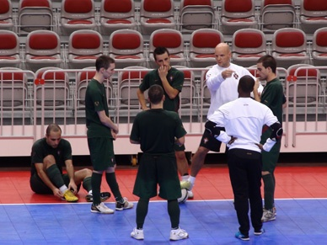
Estrutura dinâmica do rendimento
Analisando o jogo numa perspectiva global, verifica-se que não é aconselhável dissociar, separar ou sectorizar os factores de rendimento, pois só assim é possível respeitar a essência do jogo de Futsal, recriando no treino a sua imprevisibilidade e a aleatoriedade.

Slide 75
Estrutura dinâmica do rendimento
O treino
  Procura dotar os atletas de meios para que resolvam os problemas colocados pela competição, na busca da vitória através:
    Do domínio das acções técnicas e comportamentos tácticos
    Da adaptação do organismo aos esforços intensos solicitados pela competição
    Da habituação progressiva às exigências psico-emocionais da competição.

Slide 76
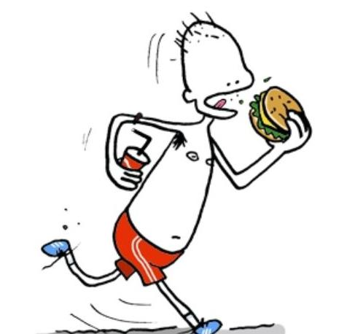
Estrutura dinâmica do rendimento
O treino
  O treino desportivo é, por definição, um processo integrado (Ramos, 2000). Os processos de análise e de estudo do treino desportivo são, por vezes, pouco adequados e pouco eficazes, porque se afastam muito da essência das próprias modalidades (Ramos, 2000).

Slide 77
Estrutura dinâmica do rendimento
O treino
  O treino muitas vezes não se apoia naquilo que é específico, pois concentra-se em partes totalmente independentes, não conservando a essência da relação entre essas partes (Ramos, 2000).
  A criação de situações de treino que contenham todas as especificidades da modalidade, é a única forma de melhorarmos com toda a certeza, a prestação competitiva dos nossos atletas e consequentemente da nossa equipa.

Slide 78
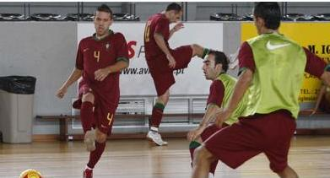
Estrutura dinâmica do rendimento
O treino
  O treino integrado visa o desenvolvimento de todos os factores de rendimento, podendo haver preponderância de uns sobre os outros. Só assim o treino será realmente específico e as modificações induzidas terão a ver com o jogo

Slide 79
Estrutura dinâmica do rendimento
O treino
  Deve ser responsabilidade da organização do processo de treino criar as condições efectivas e reais, para que praticantes e equipas, encontrem no treino, o número e a qualidade dos estímulos, que lhes permitam aprender, melhorar e aperfeiçoar com garantias de proximidade à realidade da competição todas as capacidades que a mesma lhes vai exigir (Ramos, 2000).

Slide 80
Estrutura dinâmica do rendimento
O treino
  Desta forma no treino devemos recorrer essencialmente:
    A formas jogadas, exercícios que contêm os ingredientes fundamentais do jogo (bola, alvos, cooperação, oposição e a escolha);
    Ao jogo, condicionando a prestação dos atletas.

Slide 81
Estrutura dinâmica do rendimento
O treino integrado tem as seguintes:
  Vantagens
    Dota os atletas de maior capacidade de decisão
    Aproxima o treino das reais exigências da competição
    Rentabiliza o treino
    Motiva os atletas para o treino
  Desvantagens
    Não permite aliviar o stress da competição
    Cargas menos definidas
    Limitações técnicas / tácticas inviabilizam os exercícios
    Difícil direcção a alguns factores
    Difícil controlo

Slide 82
Estrutura dinâmica do rendimento
É fundamental treinar sempre de uma forma específica se tivermos pouco tempo de treino
Atenção
Ser Especifico
Treinar com bola

Slide 83
Factores de Rendimento
Conclusões
  A estrutura do rendimento é multidimensional, extremamente complexa e depende de vários factores que actuam interligados
  A táctica como pólo coordenador e aglutinador dos diferentes factores de rendimento vem assumindo cada vez mais o papel de principal gerador de rendimento

Slide 84
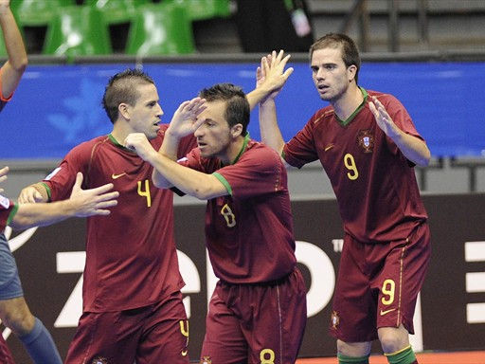
Factores de Rendimento
Conclusões
  A dimensão táctica assume uma importância coordenadora de todo o processo de treino, sendo que as restantes dimensões (física, técnica, psicológica...) aparecem sempre subjugadas a esta (dimensão táctica), sem existir a necessidade de maximizar cada uma delas em separado.
    Nesta concepção de treino «joga-se mais com o cérebro do que com os músculos»

